Slide 1
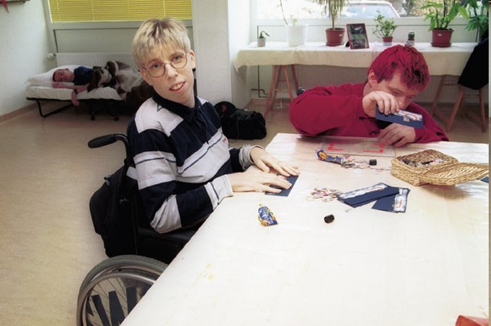
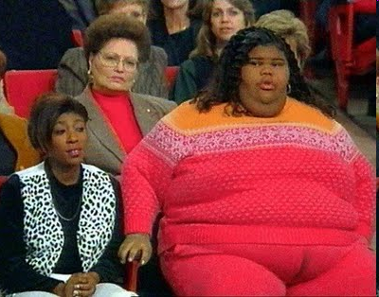
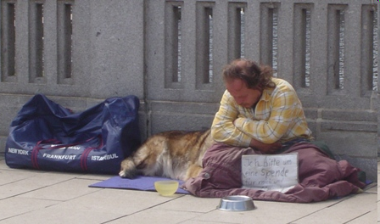
Predsodki

Slide 2
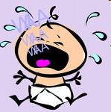
Predsodki so :
Neutemeljena
Ponavadi NEGATIVNA stališča
Do SOCIALNIH
skupin

Slide 3
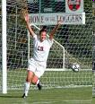
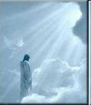
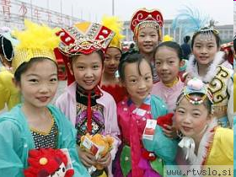
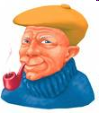
Najbolj razširjeni so povezani z:
Narodnostjo
Raso
Spolom
Starostjo
vero

Slide 4
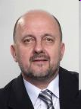
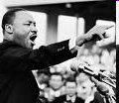
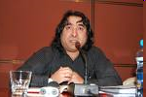
Etnični predsodki:
Zavračanje in sovražnost do drugih nacionalnih skupin.
V prepričanju da so manjvredne, slabše.

Slide 5
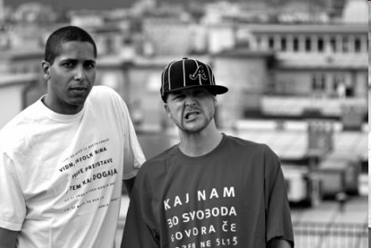
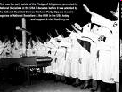
Ku Kluks Klan v ZDA (leta:1920-1950)
okrog 600 linčev od tega 90%
Afroameričanov
Rasni predsodki:
Poudarja (prirojeno) manjvrednost drugih ras v primerjavi z raso dominantne skupine.
Primer: manjvrednost črncev v primerjavi z belci.
Kaže se skozi negativen čustven odnos ali nesramno vedenje.

Slide 6
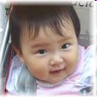
Spolni predsodki:
NAJPOGOSTEJE: v pojmovanju in obravnavanju ŽENSK.
Neenakovrednost oz. enakovrednost samo na papirju.
Najhujši primeri so še vedno v Indiji in na Kitajskem (npr: splavi deklic)

Slide 7
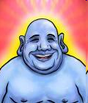
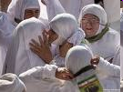
Verski predsodki:
Ponovno v porastu predsodki do muslimanov (ker jih ocenjujemo kot verske skrajneže, se jih bojimo).
Ponavljajo se predsodki do manjših verskih skupnostih

Slide 8
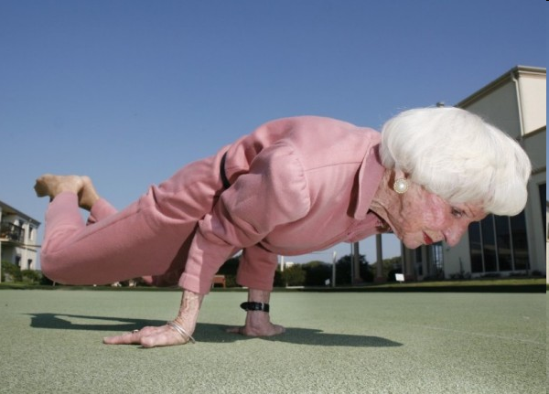
Predsodki do starejših:
V tehnološko razvitih družbah so starejši kot relativno NEPOTREBNI in NEMOČNI člani družbe,
zaradi česar so socialno osamljeni in odrinjeni na rob družbe

Slide 9
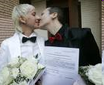
Predsodki v odnosu do marginalnih skupin:
PREDSODKI DO:
Spolno neenako usmerjenih
Ljudi z motnjami v duševnem delovanju
Okuženi z AIDS-om
Telesno hendikepirani

Slide 10
Martin Luther King (vodja miroljubnega gibanja za enakopravnost črncev je dejal):
˝ Otroci teme niso maloštevilni ljudje, ki izvajajo nasilje, ampak tudi tisti, ki ga brez besed opazujejo in dopuščajo ˝
Predsodek se nemalokrat spremeni v nasilje!

